Slide 1

W jaki sposób Comarch wykorzystał fundusze pozyskane z emisji akcji do globalnego rozwoju firmy
Janusz Filipiak, Prezes Zarządu
25 września 2019

Slide 2


Agenda
Powstanie spółki, sytuacja Comarch przed debiutem giełdowym
Strategia długoterminowego rozwoju Comarch - 1999 rok
Źródła finansowania realizacji strategii
Historia rozwoju Comarch 1999-2018
Efekty realizacji strategii w latach 1999-2018
Podsumowanie korzyści z wejścia Comarch na GPW

Slide 3
Agenda
Powstanie spółki, sytuacja Comarch przed debiutem giełdowym
Strategia długoterminowego rozwoju Comarch - 1999 rok
Źródła finansowania realizacji strategii
Historia rozwoju Comarch 1999-2018
Efekty realizacji strategii w latach 1999-2018
Podsumowanie korzyści z wejścia Comarch na GPW

Slide 4
Powstanie spółki
1991
1993
1994
Spółka powstała w 1991 roku jako jednoosobowa sp. z o.o. pod firmą „Computer and Communication Consultants Ltd.”
W 1993 roku nastąpiła zmiana nazwy spółki na
„Comarch” sp. z o.o.
Przekształcenie
w Spółkę Akcyjną nastąpiło
w 1994 roku

Slide 5
Powstanie spółki
1994
1998
1998
Głównymi założycielami spółki byli Elżbieta Filipiak i Janusz Filipiak
Pani Elżbieta Filipiak była pierwszym Prezesem Zarządu spółki, od 1998 roku pełni funkcję Przewodniczącej
Rady Nadzorczej
Prof. Janusz Filipiak do 1998 roku był Przewodniczącym Rady Nadzorczej spółki,
od 1 października 1998 roku jest Prezesem Zarządu spółki

Slide 6
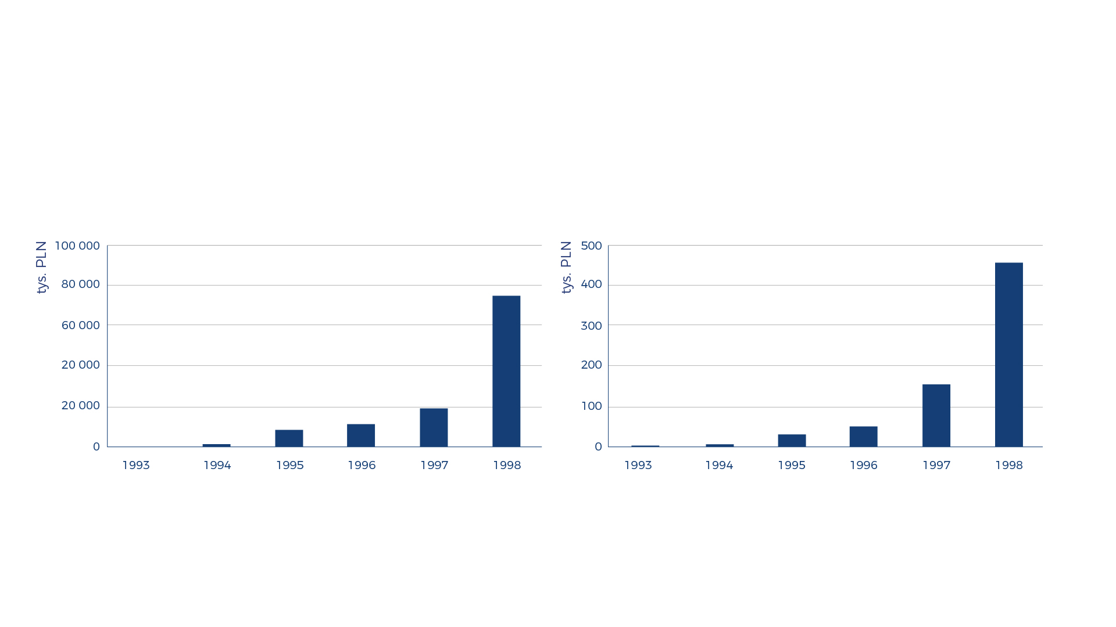
Sytuacja Comarch przed debiutem giełdowym w 1999 roku
Przychody ze sprzedaży
(1993-1998)
Liczba pracowników Grupy Comarch
(1993-1998)

Slide 7
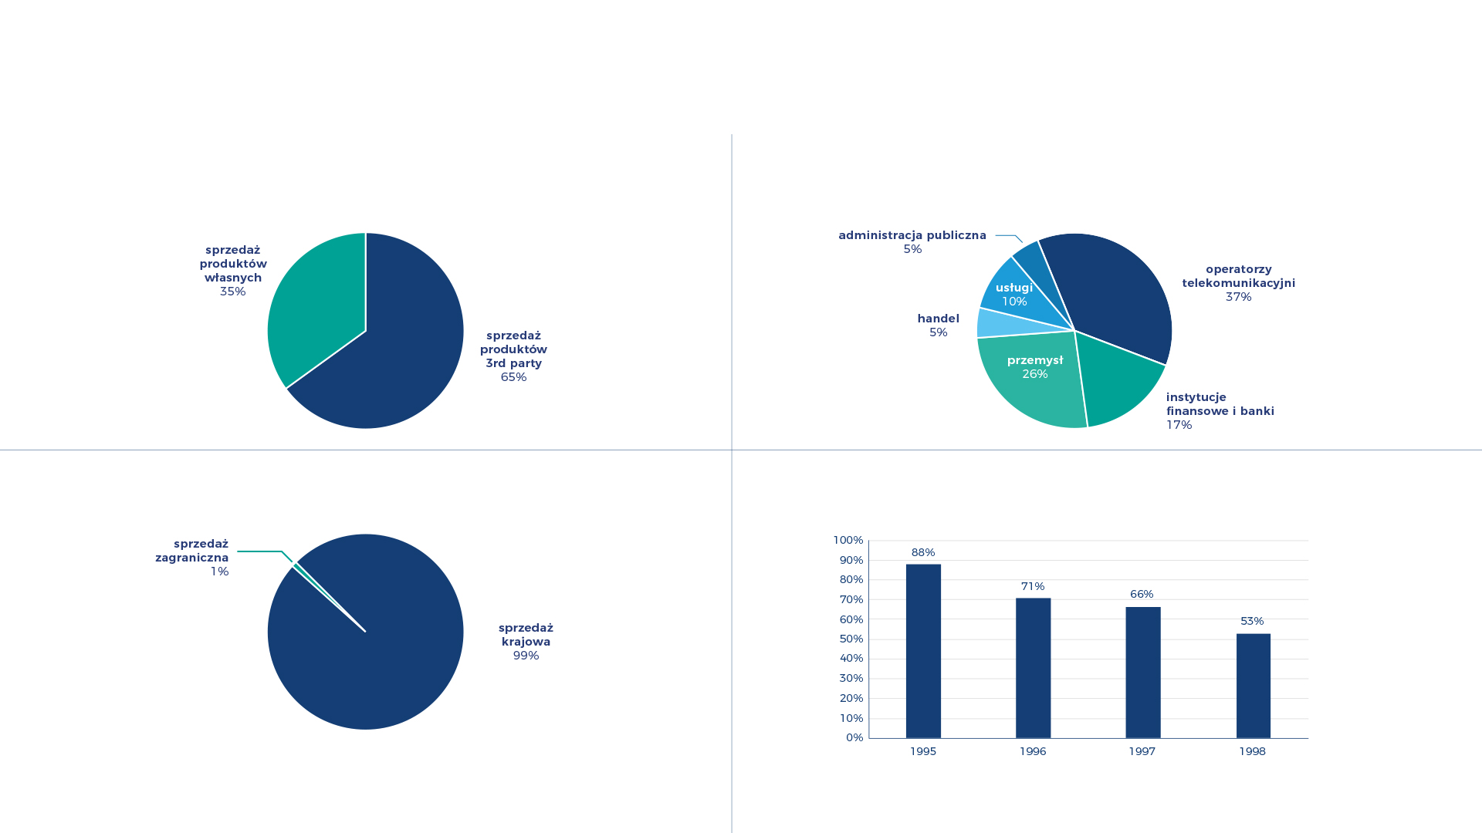
Sytuacja Comarch przed debiutem giełdowym w 1999 roku
Struktura rodzajowa przychodów ze sprzedaży
1998
Struktura branżowa przychodów ze sprzedaży
1998
Struktura geograficzna przychodów ze sprzedaży
1998
Udział TOP3 klientów w przychodach
1995-1998

Slide 8

Produkty Comarch w 1999 roku
Systemy dla sektora telekomunikacyjnego:
  System billingowy Tytan
  System Ewidencji Sieci
  System Zarządzania Sieciami
Systemy dla banków i sektora finansowego:
  System obsługi papierów wartościowych Orlando
  System Egeria-Leasing
Systemy dla przedsiębiorstw
  System ERP Egeria
  System Zarządzania Dokumentami
  System Wymiany Informacji

Slide 9
Agenda
Sytuacja Comarch przed debiutem giełdowym
Strategia długoterminowego rozwoju Comarch - 1999 rok
Źródła finansowania realizacji strategii
Historia rozwoju Comarch 1999-2018
Efekty realizacji strategii w latach 1999-2018
Podsumowanie korzyści z wejścia Comarch na GPW

Slide 10

Strategia długoterminowego rozwoju przyjęta w 1999 roku
Rozwój i sprzedaż produktów własnych,
Wyjście na rynki międzynarodowe,
Dywersyfikacja odbiorców,
Akwizycje, nowe przedsięwzięcia,
Rozwój infrastruktury Comarch,
Inwestycje w kapitał ludzki,
Zrównoważony rozwój,
Konserwatywne zarządzanie finansami.

Slide 11
Agenda
Powstanie spółki, sytuacja Comarch przed debiutem giełdowym
Strategia długoterminowego rozwoju Comarch - 1999 rok
Źródła finansowania realizacji strategii
Historia rozwoju Comarch 1999-2018
Efekty realizacji strategii w latach 1999-2018
Podsumowanie korzyści z wejścia Comarch na GPW

Slide 12

Źródła finansowania realizacji strategii z 1999
1999: pierwsza emisja akcji na GPW, pozyskany kapitał 14,1 mln zł
2000: druga emisja akcji na GPW, pozyskany kapitał 70 mln zł
2002: emisja obligacji zamiennych na GPW, pozyskane środki 40 mln zł
Łącznie Comarch dzięki giełdzie pozyskał 124,1 mln zł
Dla porównania, zysk EBITDA wypracowany w latach 1993 – 2002
wyniósł nieco ponad 100 mln zł

Slide 13
Agenda
Powstanie spółki, sytuacja Comarch przed debiutem giełdowym
Strategia długoterminowego rozwoju Comarch - 1999 rok
Źródła finansowania realizacji strategii
Historia rozwoju Comarch 1999-2018
Efekty realizacji strategii w latach 1999-2018
Podsumowanie korzyści z wejścia Comarch na GPW

Slide 14
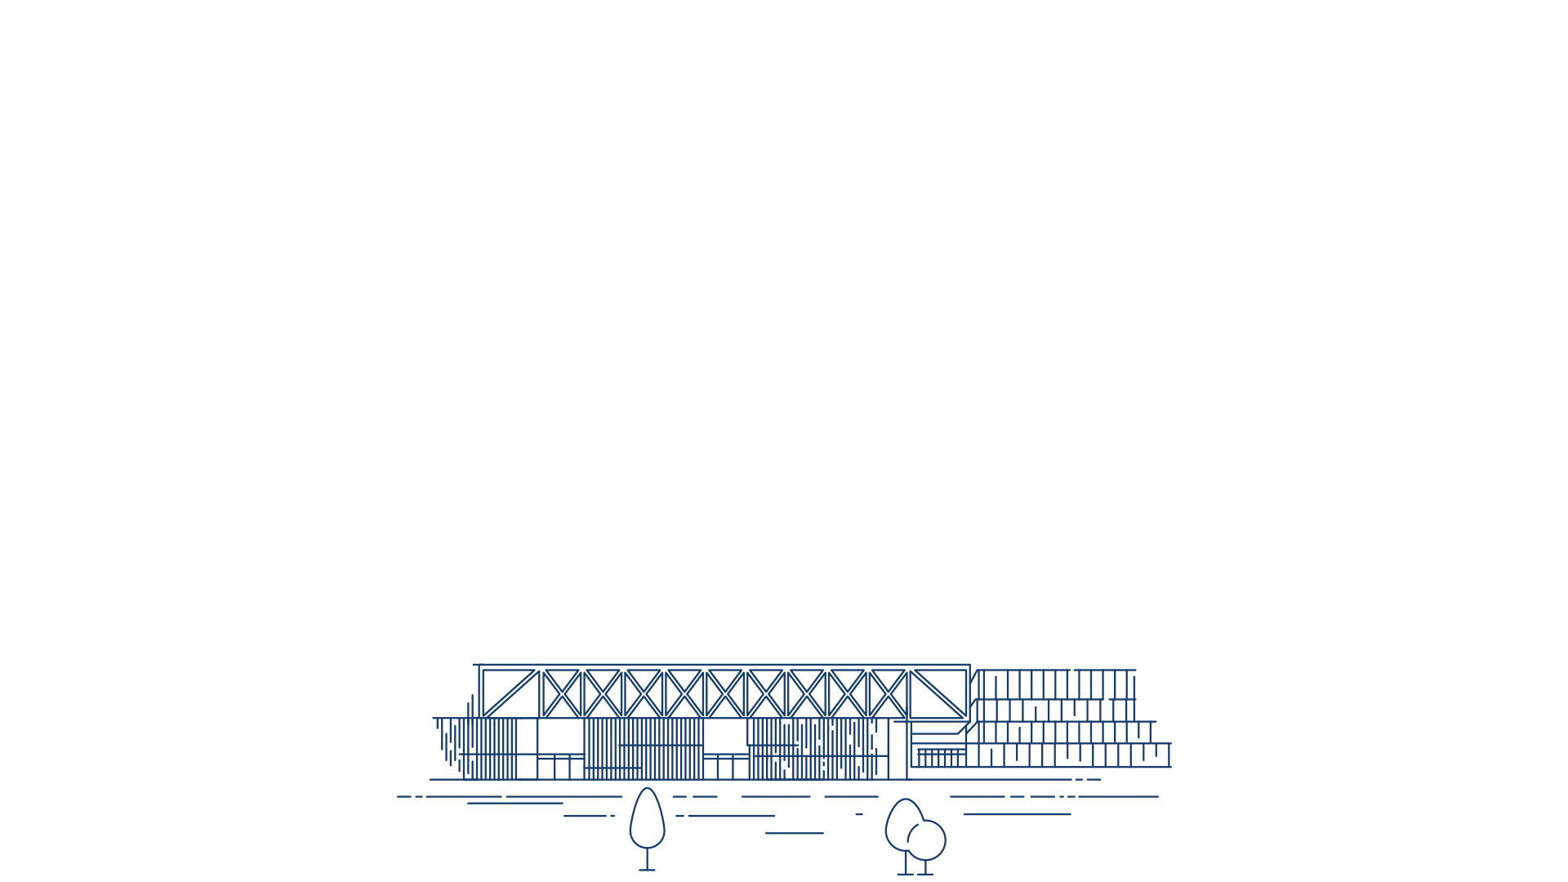
Historia rozwoju Comarch 1999-2018
Rozwój produktów własnych
1999
2000
2001
Comarch Loyalty Management
Comarch Asset Management
Comarch NonLife Insurance
Comarch ERP Optima
Comarch Internet Banking
Comarch CRM for Telecoms
Comarch ECOD
Comarch Life Insurance
Comarch OptiMED

Slide 15
Historia rozwoju Comarch 1999-2018
Rozwój produktów własnych
2002
2003
2004
Comarch e-Urząd
Comarch Deal Management
Comarch Fault Management

Slide 16
Historia rozwoju Comarch 1999-2018
Rozwój produktów własnych
2006
2007
2008
Comarch Solution for MVNOs
Comarch Network and Service Inventory
Comarch Factoring
Comarch e-Sklep
Comarch ECM
Comarch OptiMED24
Comarch Self Care
Comarch Semiramis

Slide 17
Historia rozwoju Comarch 1999-2018
Rozwój produktów własnych
2009
2010
2011
Comarch ERP XT
Comarch ERP Altum & Comarch Retail
Comarch iBARD
Comarch Field Service Management
Comarch Campaign Management
Comarch Smart Analytis
Comarch Next Generation Network Planning
Comarch Workflow
Platforma Comarch e-Care (R&D)
Comarch M2M Platform

Slide 18
Historia rozwoju Comarch 1999-2018
Rozwój produktów własnych
2012
2013
2014
Comarch Mobile Insurance Advisor
Comarch Wealth Management
Comarch PMA (Personal Medical Assistant
Comarch Enterprise Engagement Platform
Comarch Social Mining
Comarch Beacon
Comarch MedNote
Comarch OptiMed NXT
Comarch SOC
Comarch WMS
Comarch SDN/NFV

Slide 19
Historia rozwoju Comarch 1999-2018
Rozwój produktów własnych
2015
2016
2017
Comarch BI Point
Comarch IoT Platform
Comarch Mobile Serwis
Comarch DMS
Comarch Smart Parking
Comarch Omnichannel Order Management
Comarch ERGO
IoT Analytics Platform
SON Integration Box
Comarch Identity and Access Management (IAM)
Conversational AI
Comarch Smart Manufacturing

Slide 20
Historia rozwoju Comarch 1999-2018
Rozwój produktów własnych
2018
Comarch Anti-Money Laundering
Comarch SME Banking
Comarch Smart Metering
Comarch Cloud Infraspace
Comarch CardioVest
Comarch SMA (Smart/Senior Medical Assistant)
Bransoletka Życia Comarch 2.0
Comarch e-Sprawozdania

Slide 21
Historia rozwoju Comarch 1999-2018
Koncentracja na rozwiązaniach własnych

Slide 22

Historia rozwoju Comarch 1999-2018
Rozwój działalności krajowej
Gdańsk
Białystok
Toruń
Włocławek
Płock
2019
Poznań
Warszawa
2017
2016
2015
Łódź
Lublin
2014
2008
Wrocław
2007
Częstochowa
Kielce
2006
2004
Rzeszów
2001
Gliwice
Katowice
2000
Kraków
Tarnów
1999
Bielsko-Biała
1993

Slide 23
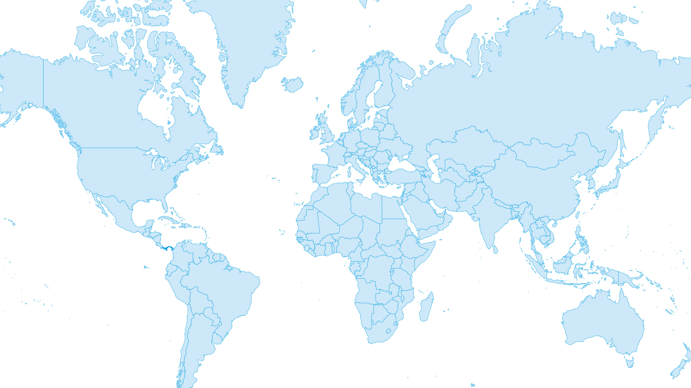
Historia rozwoju Comarch 1999-2018
Wejście na rynki międzynarodowe

Slide 24
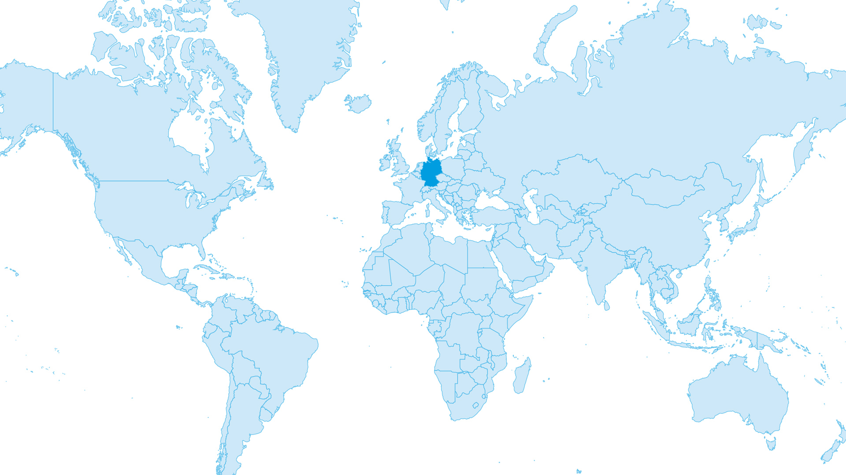
Historia rozwoju Comarch 1999-2018
Wejście na rynki międzynarodowe
Comarch AG
1999

Slide 25
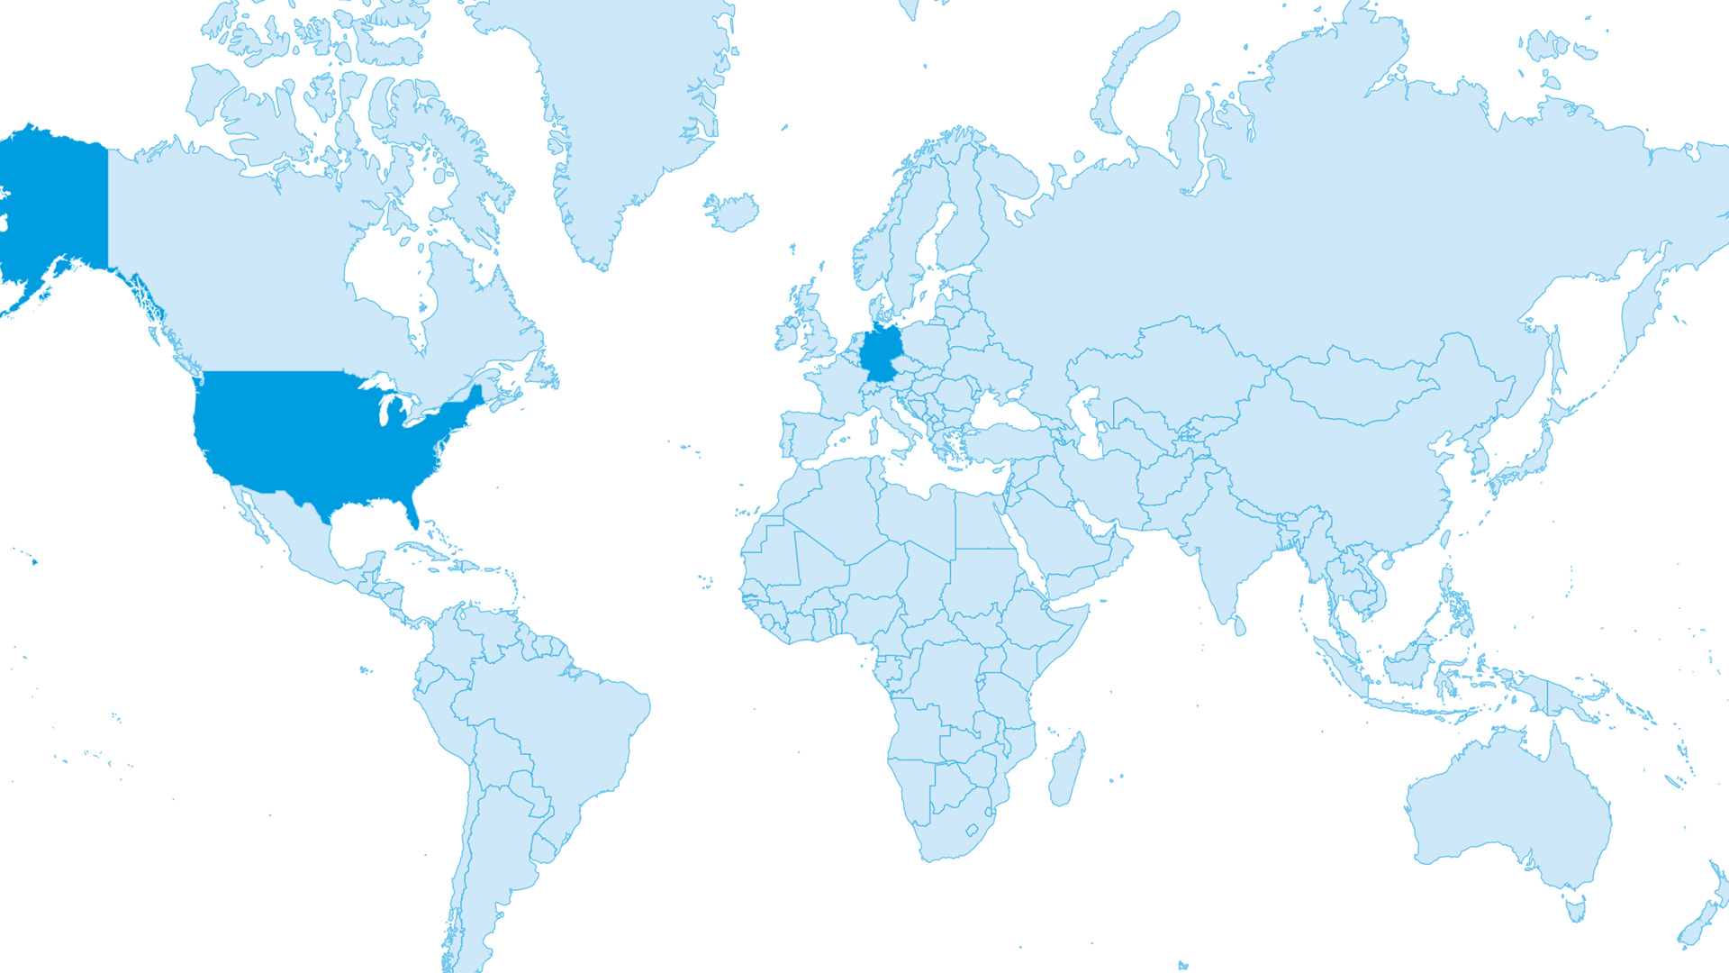
Historia rozwoju Comarch 1999-2018
Wejście na rynki międzynarodowe
Comarch, Inc.
1999

Slide 26

Historia rozwoju Comarch 1999-2018
Wejście na rynki międzynarodowe
Comarch Panama, Inc.
1999
2004

Slide 27

Historia rozwoju Comarch 1999-2018
Wejście na rynki międzynarodowe
Comarch LLC
1999
2004

Slide 28

Historia rozwoju Comarch 1999-2018
Wejście na rynki międzynarodowe
Comarch Middle East FZ LLC
1999
2004

Slide 29

Historia rozwoju Comarch 1999-2018
Wejście na rynki międzynarodowe
Comarch s.r.o
1999
2004

Slide 30
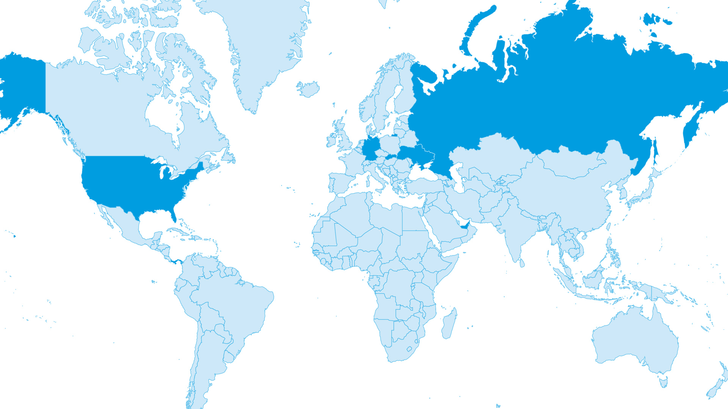
Historia rozwoju Comarch 1999-2018
Wejście na rynki międzynarodowe
Comarch OOO
1999
2004
2005

Slide 31
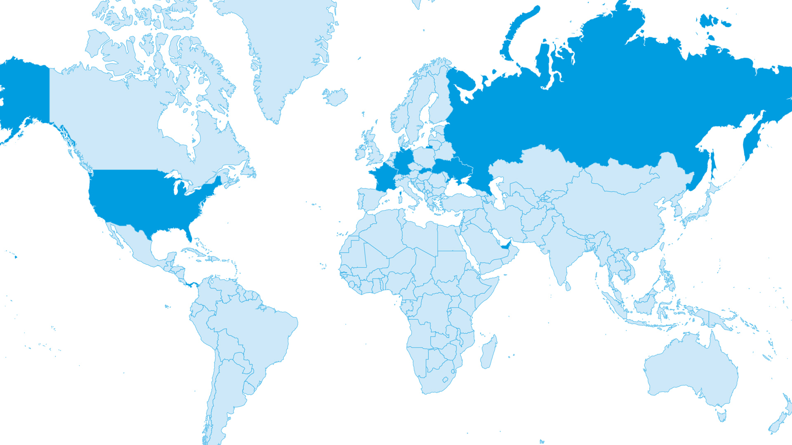
Historia rozwoju Comarch 1999-2018
Wejście na rynki międzynarodowe
Comarch S.A.S.
1999
2004
2005
2007

Slide 32
Historia rozwoju Comarch 1999-2018
Wejście na rynki międzynarodowe
Comarch Software und Beratung AG
1999
2004
2005
2007
2008

Slide 33
Historia rozwoju Comarch 1999-2018
Wejście na rynki międzynarodowe
Comarch R&D S.à r.l.
1999
2004
2005
2007
2008

Slide 34

Historia rozwoju Comarch 1999-2018
Wejście na rynki międzynarodowe
Comarch Swiss AG
1999
2004
2005
2007
2008

Slide 35
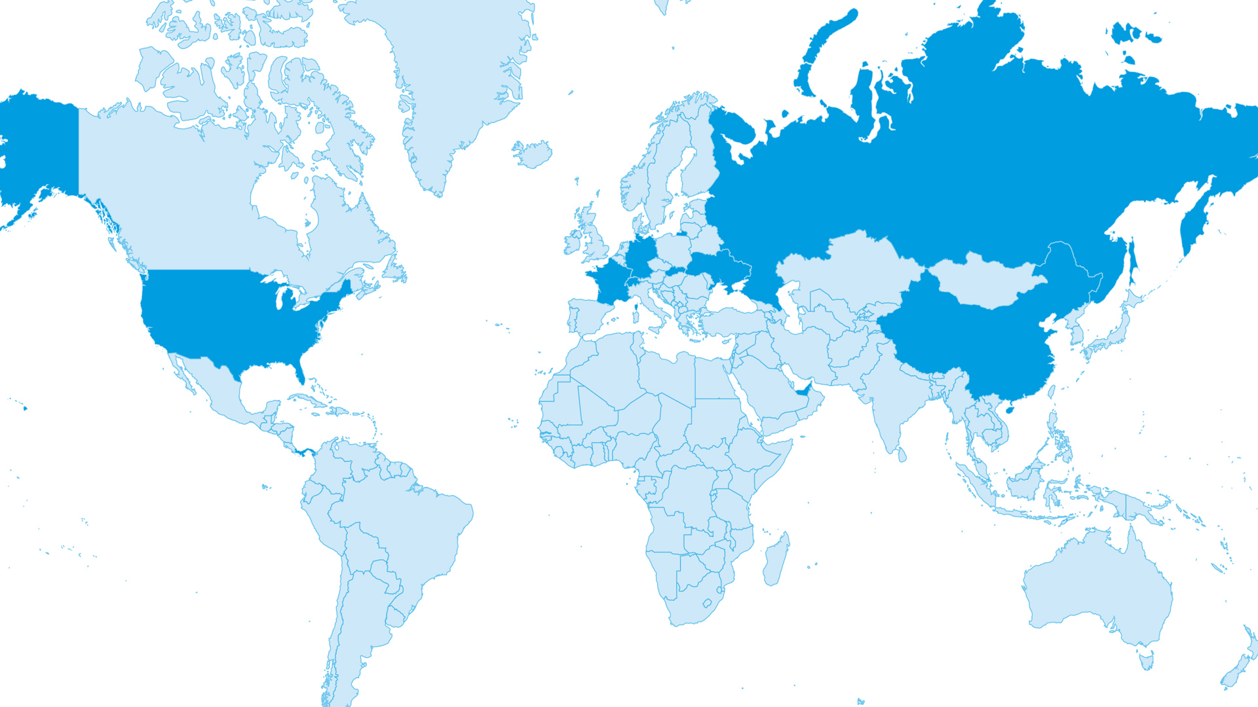
Historia rozwoju Comarch 1999-2018
Wejście na rynki międzynarodowe
Comarch Software (Shanghai) Co. Ltd
1999
2004
2005
2007
2008
2009

Slide 36

Historia rozwoju Comarch 1999-2018
Wejście na rynki międzynarodowe
Comarch Technologies OY
1999
2004
2005
2007
2008
2009
2010

Slide 37
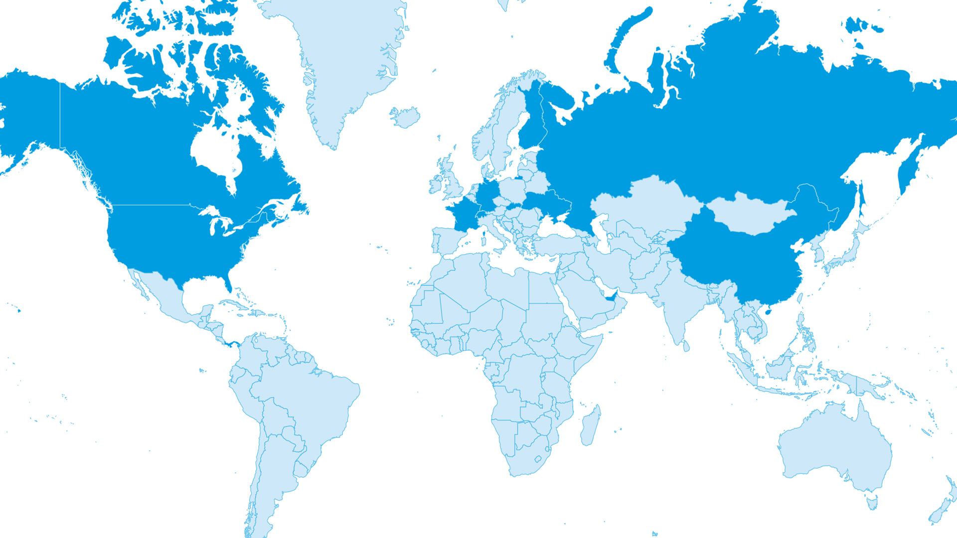
Historia rozwoju Comarch 1999-2018
Wejście na rynki międzynarodowe
Comarch Canada Corp.
1999
2004
2005
2007
2008
2009
2010
2011

Slide 38

Historia rozwoju Comarch 1999-2018
Wejście na rynki międzynarodowe
Comarch Luxembourg S.à r.l.
1999
2004
2005
2007
2008
2009
2010
2011

Slide 39

Historia rozwoju Comarch 1999-2018
Wejście na rynki międzynarodowe
Comarch UK Ltd.
1999
2004
2005
2007
2008
2009
2010
2011
2012

Slide 40

Historia rozwoju Comarch 1999-2018
Wejście na rynki międzynarodowe
Comarch Chile SPA
1999
2004
2005
2007
2008
2009
2010
2011
2012
2013

Slide 41
Historia rozwoju Comarch 1999-2018
Wejście na rynki międzynarodowe
CAMS AG
1999
2004
2005
2007
2008
2009
2010
2011
2012
2013

Slide 42

Historia rozwoju Comarch 1999-2018
Wejście na rynki międzynarodowe
Comarch Solutions GmbH
1999
2004
2005
2007
2008
2009
2010
2011
2012
2013
2014

Slide 43
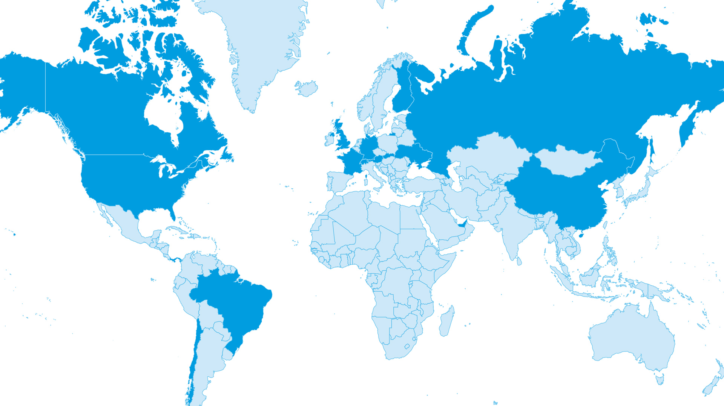
Historia rozwoju Comarch 1999-2018
Wejście na rynki międzynarodowe
Comarch Sistemas LTDA
1999
2004
2005
2007
2008
2009
2010
2011
2012
2013
2014

Slide 44
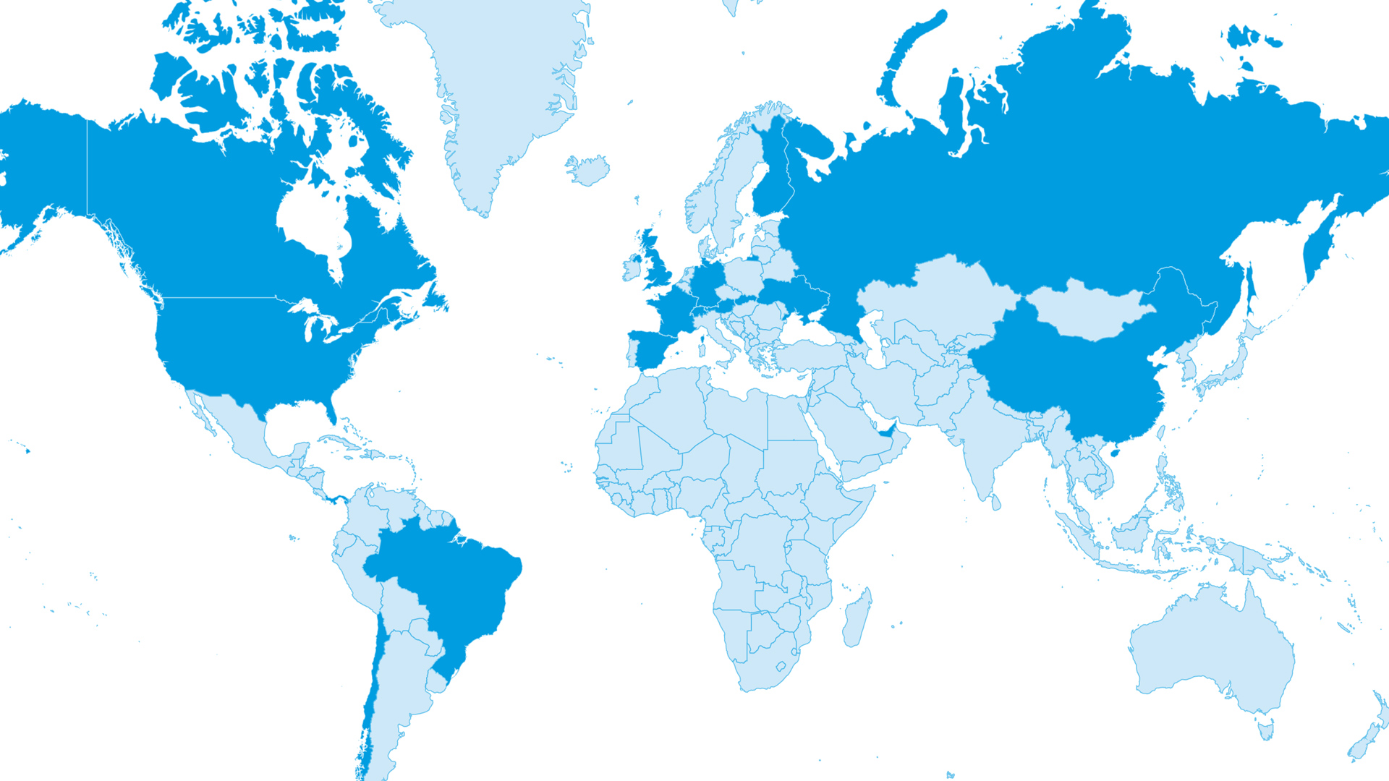
Historia rozwoju Comarch 1999-2018
Wejście na rynki międzynarodowe
Comarch Software Spain S.L.U.
1999
2004
2005
2007
2008
2009
2010
2011
2012
2013
2014

Slide 45

Historia rozwoju Comarch 1999-2018
Wejście na rynki międzynarodowe
Comarch Yazilim A.S.
1999
2004
2005
2007
2008
2009
2010
2011
2012
2013
2014

Slide 46
Historia rozwoju Comarch 1999-2018
Wejście na rynki międzynarodowe
Comarch Espace Connecté Inc.
1999
2004
2005
2007
2008
2009
2010
2011
2012
2013
2014
2015

Slide 47
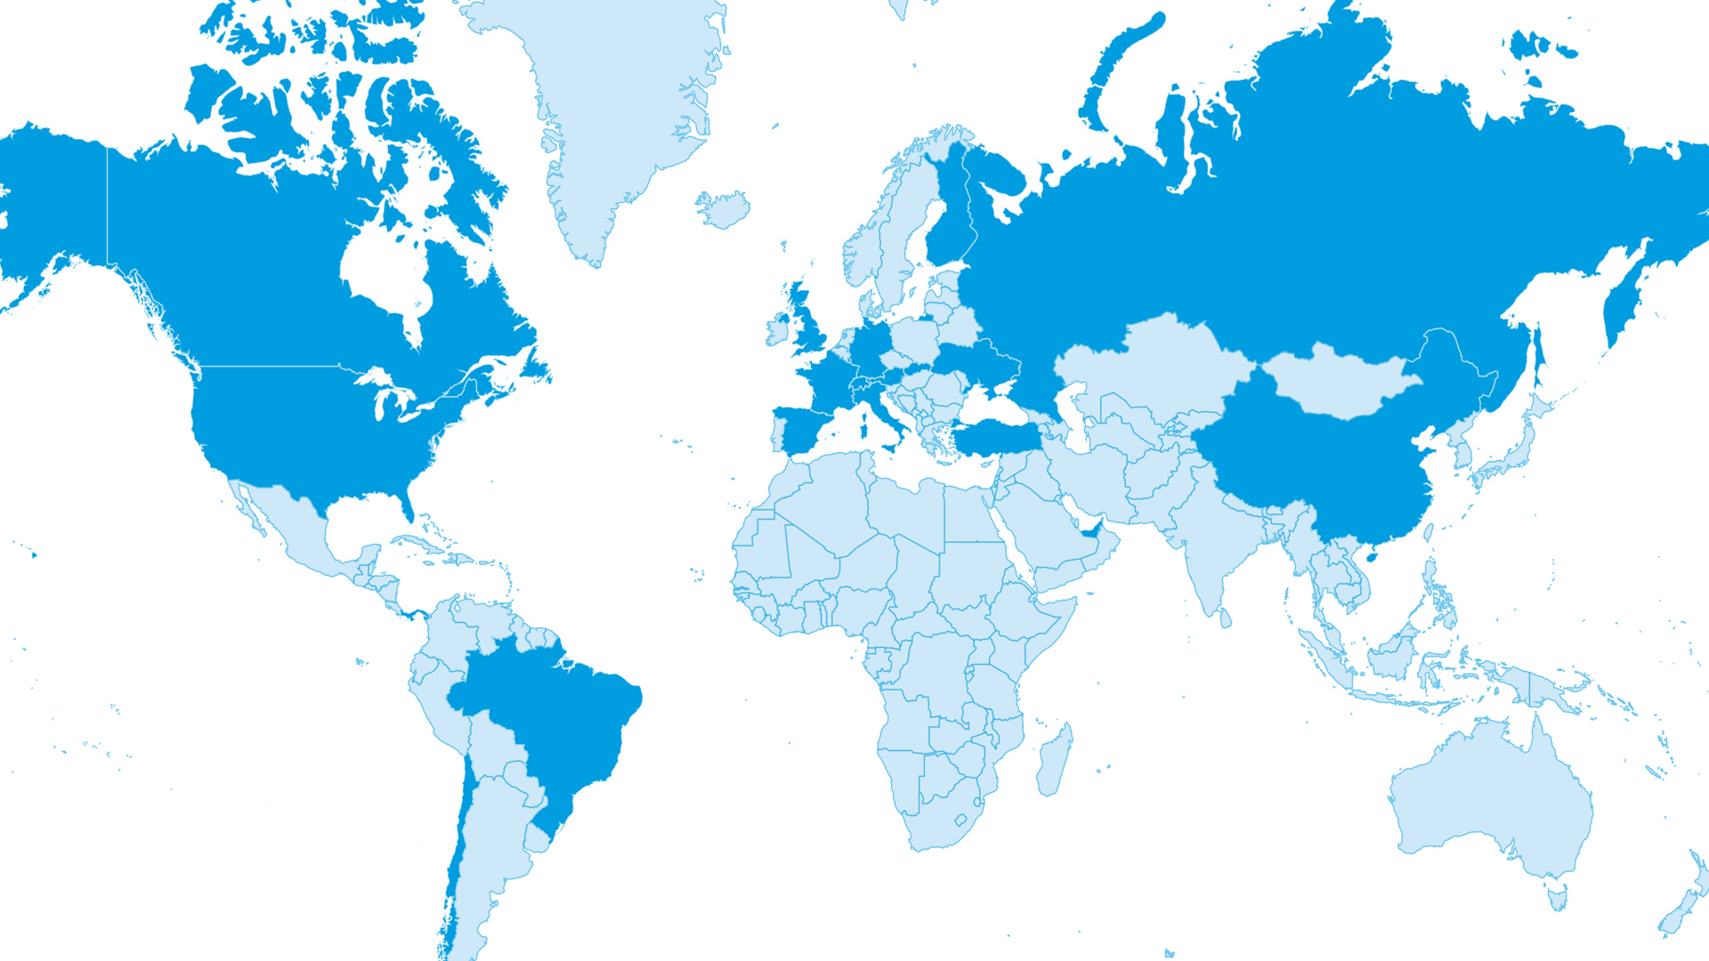
Historia rozwoju Comarch 1999-2018
Wejście na rynki międzynarodowe
Comarch S.R.L.
1999
2004
2005
2007
2008
2009
2010
2011
2012
2013
2014
2015

Slide 48

Historia rozwoju Comarch 1999-2018
Wejście na rynki międzynarodowe
COMARCH MALAYSIA SDN. BHD.
1999
2004
2005
2007
2008
2009
2010
2011
2012
2013
2014
2015

Slide 49
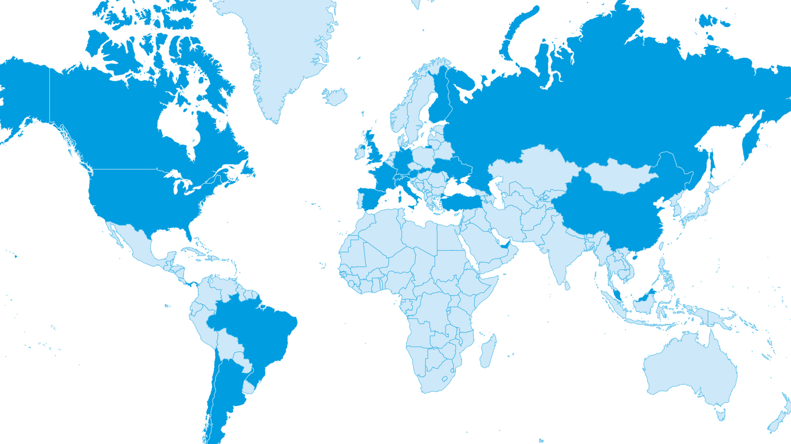
Historia rozwoju Comarch 1999-2018
Wejście na rynki międzynarodowe
Comarch Argentina S.A.
1999
2004
2005
2007
2008
2009
2010
2011
2012
2013
2014
2015

Slide 50

Historia rozwoju Comarch 1999-2018
Wejście na rynki międzynarodowe
Comarch AB
1999
2004
2005
2007
2008
2009
2010
2011
2012
2013
2014
2015

Slide 51

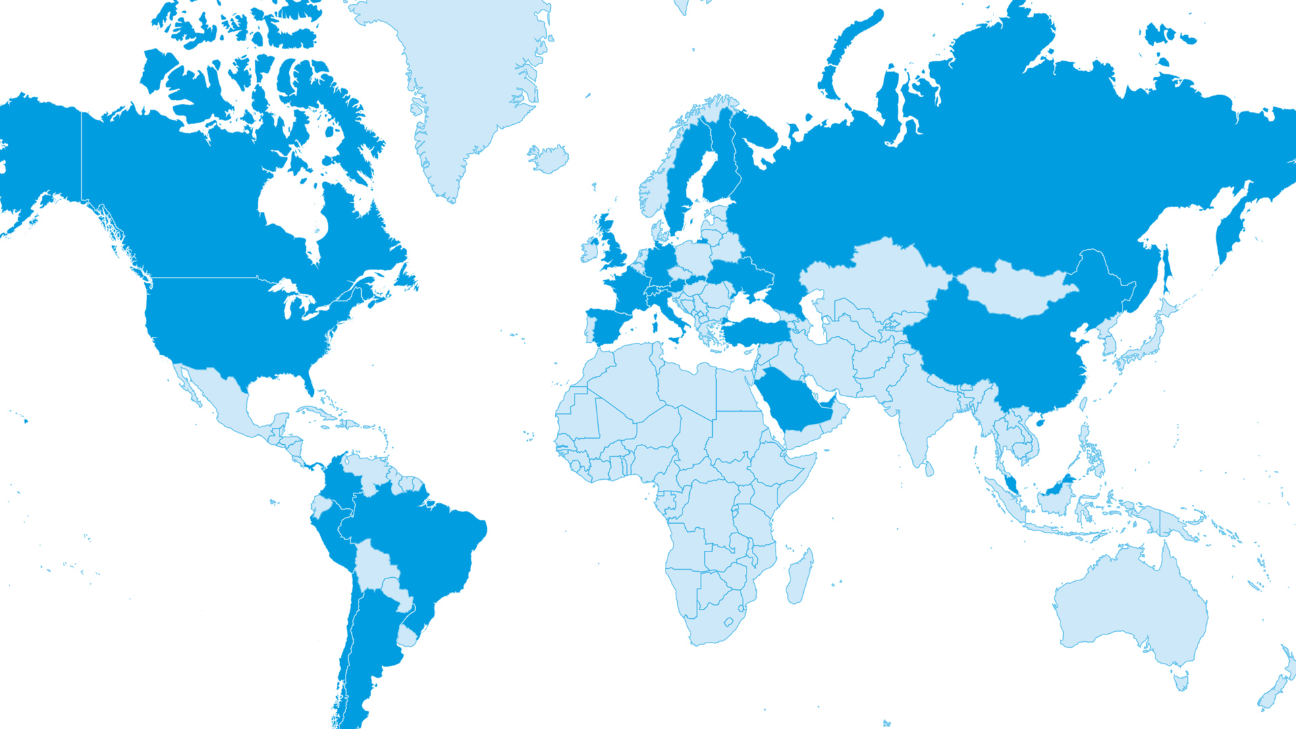
Historia rozwoju Comarch 1999-2018
Wejście na rynki międzynarodowe
Comarch Colombia S.A.S.
1999
2004
2005
2007
2008
2009
2010
2011
2012
2013
2014
2015
2016

Slide 52
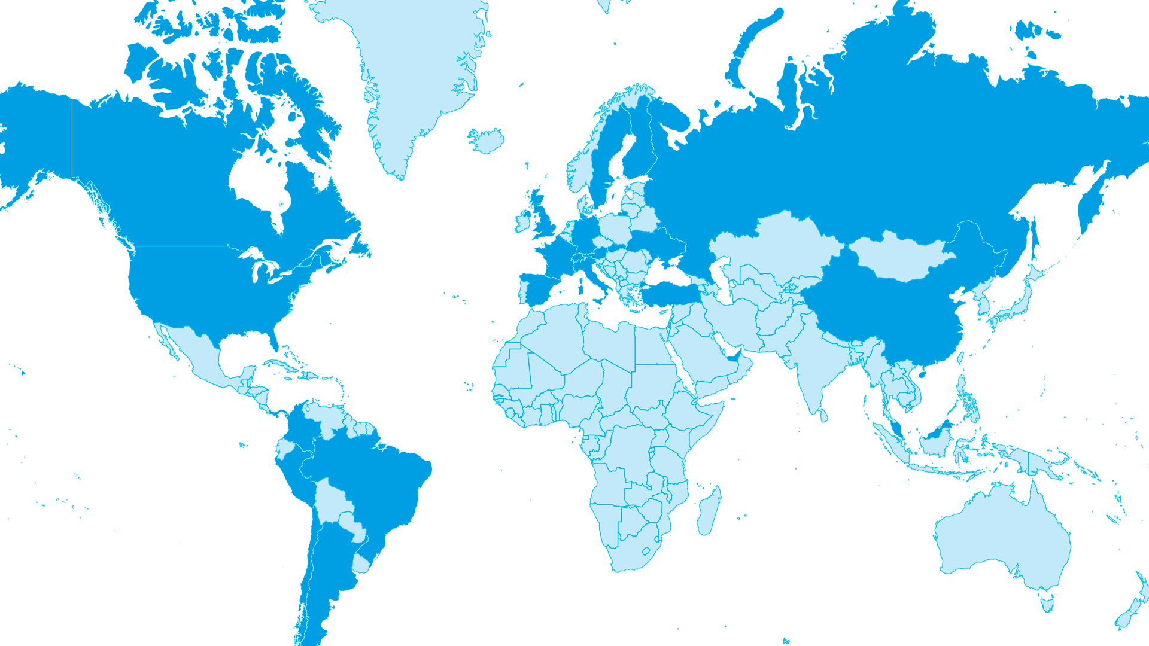
Historia rozwoju Comarch 1999-2018
Wejście na rynki międzynarodowe
Comarch Perú S.A.C.
1999
2004
2005
2007
2008
2009
2010
2011
2012
2013
2014
2015
2016

Slide 53

Historia rozwoju Comarch 1999-2018
Wejście na rynki międzynarodowe
Comarch Saudi Arabia Co.
1999
2004
2005
2007
2008
2009
2010
2011
2012
2013
2014
2015
2016
2017

Slide 54

Historia rozwoju Comarch 1999-2018
Wejście na rynki międzynarodowe
Comarch Japan KK
1999
2004
2005
2007
2008
2009
2010
2011
2012
2013
2014
2015
2016
2017

Slide 55
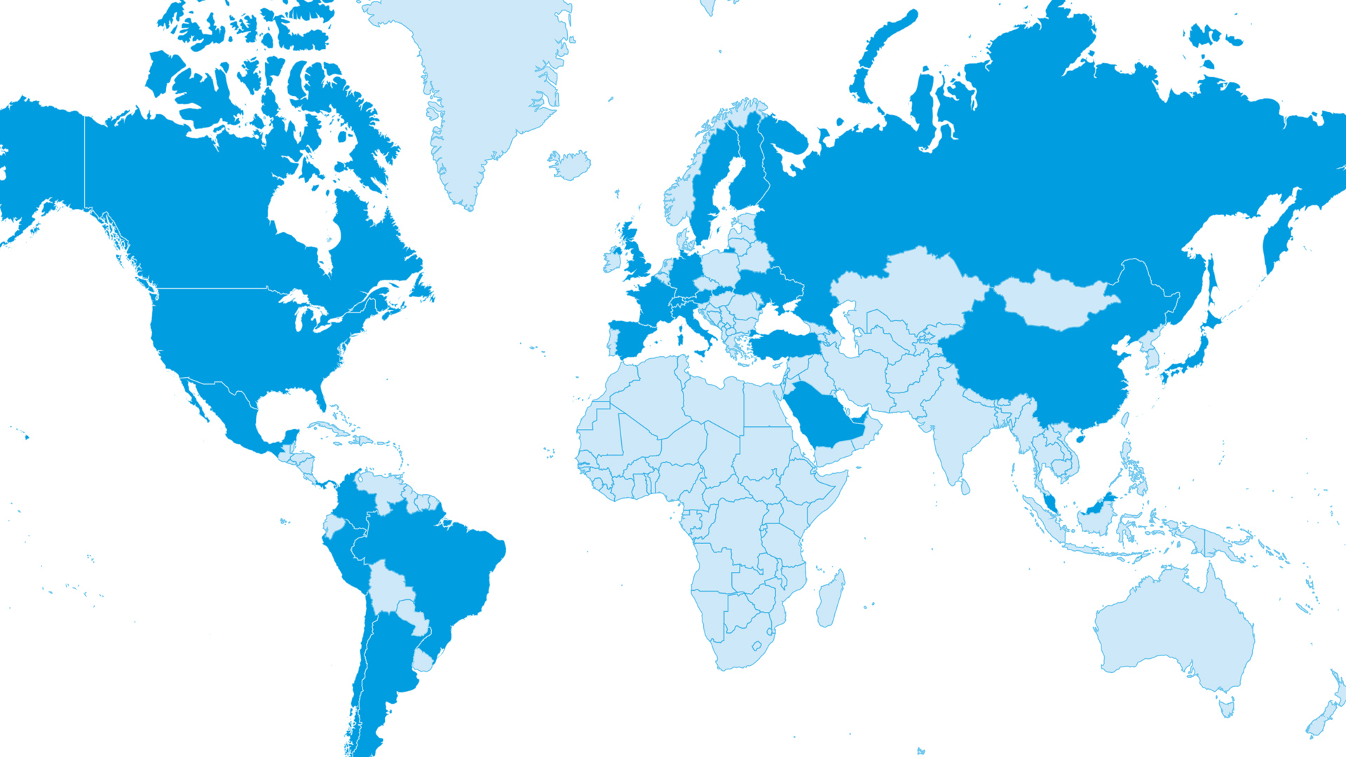
Historia rozwoju Comarch 1999-2018
Wejście na rynki międzynarodowe
Comarch Mexico S.A. DE C.V
1999
2004
2005
2007
2008
2009
2010
2011
2012
2013
2014
2015
2016
2017
2018

Slide 56

Historia rozwoju Comarch 1999-2018
Wejście na rynki międzynarodowe
Comarch Yuhan Hoesa (Comarch Ltd.)
1999
2004
2005
2007
2008
2009
2010
2011
2012
2013
2014
2015
2016
2017
2018

Slide 57

Historia rozwoju Comarch 1999-2018
Wejście na rynki międzynarodowe
Comarch (Thailand) Limited
1999
2004
2005
2007
2008
2009
2010
2011
2012
2013
2014
2015
2016
2017
2018

Slide 58

Historia rozwoju Comarch 1999-2018
Wejście na rynki międzynarodowe
Comarch B.V.
1999
2004
2005
2007
2008
2009
2010
2011
2012
2013
2014
2015
2016
2017
2018

Slide 59
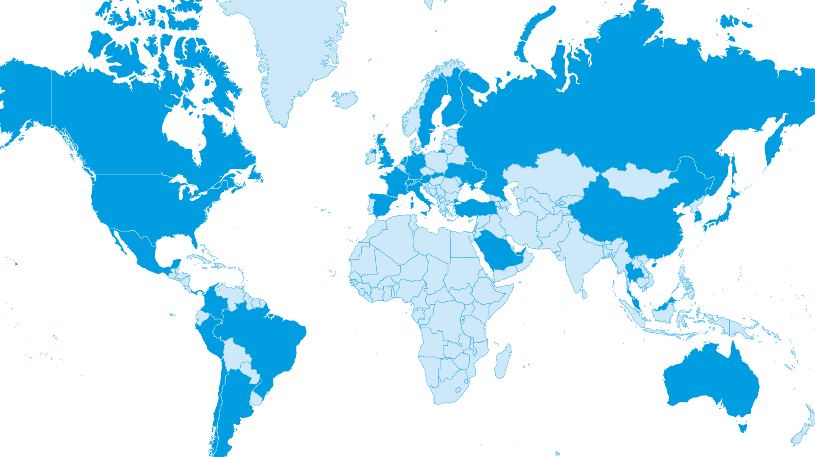
Historia rozwoju Comarch 1999-2018
Wejście na rynki międzynarodowe
Comarch Australia PTY
1999
2004
2005
2007
2008
2009
2010
2011
2012
2013
2014
2015
2016
2017
2018
2019

Slide 60

Historia rozwoju Comarch 1999-2018
Wejście na rynki międzynarodowe
1999
2004
2005
2007
2008
2009
2010
2011
2012
2013
2014
2015
2016
2017
2018
2019

Slide 61
Historia rozwoju Comarch 1999-2018
Dywersyfikacja odbiorców

Slide 62


Historia rozwoju Comarch 1999-2018
Nowe przedsięwzięcia
W 1999 roku pod nazwą Internet FM, jako wspólne przedsięwzięcie
Comarch i Broker FM (właściciela RMF FM) założony został portal Interia.
Comarch odpowiadał za część technologiczną,
RMF FM za generację treści.
Portal szybko stał się jednym z 3 głównych
portali internetowych w Polsce.
Wartość inwestycji ze strony Comarch w latach 1999-2007
wynosiła 10,5 mln zł.
Interia.PL zadebiutowała na GPW w roku 2001,
tuż przed załamaniem giełdowym po „bańce internetowej”.
W 2007 roku Comarch sprzedał swoje udziały w Interii
do wydawnictwa Bauer Media Invest za prawie 200 mln zł.

Slide 63


Historia rozwoju Comarch 1999-2018
Akwizycje
Spółka CDN Compact Disc Novelty została założona
w 1990 roku w Krakowie.
W 1999 roku była jednym z największych polskich producentów oprogramowania do zarządzania przedsiębiorstwem i systemów finansowo-księgowych
(m.in. Klasyka, Optima) .
W 2000 roku Comarch nabył 60% akcji w CDN, pozostałe 40% w roku 2003. Łączna cena nabycia wyniosła 16,5 mln zł.
Comarch po przejęciu CDN zainwestował m.in. w rozwój nowych linii oprogramowania (m.in. XL, XT), udostępnienie rozwiązań w modelu cloud oraz w rozwój sieci partnerskiej.
Obecnie Comarch jest liderem rynku oprogramowania ERP
w Polsce.
Łączny wynik segmentu biznesowego MSP Polska
w latach 1999-2018 przekroczył 300 mln zł.
tys. PLN

Slide 64

Historia rozwoju Comarch 1999-2018
Akwizycje
Comarch w 2008 roku przejął niemiecką firmę SoftM Software und Beratung AG z siedzibą w Monachum.
Spółka SoftM w 2008 roku należała do TOP20 niemieckich producentów oprogramowania ERP, była notowana na giełdzie we Frankfurcie, zatrudniała ok 450 pracowników.
Spółka posiadała ciekawy produkt ERP (Semiramis)
oraz liczne grono długoletnich klientów.
Łączna kwota zainwestowana przez Comarch w SoftM
w latach 2008-2012 wyniosła 26 mln EUR.
Comarch w latach 2009-2012 przeprowadził głęboką restrukturyzację SoftM, m.in. poprzez rezygnację
z nierentownej dystrybucji hardware, częściowe przeniesienie prac R&D do Polski, redukcję zatrudnienia, squezze out.
Obecnie segment ERP DACH (Niemcy, Austria, Szwajcaria) generuje każdego roku EBITDA 5-6 mln EUR.
tys. PLN

Slide 65
Rozwój infrastruktury Comarch 1999-2018
Lille,
Data Center
SSE7
Warszawa, Puławska
Drezno,
Data Center
SSE1
SSE2
SSE3
SSE4
SSE5
SSE6
Łódź
2000
2001
2005
2007
2009
2011
2013
2015
2017
2018

Slide 66
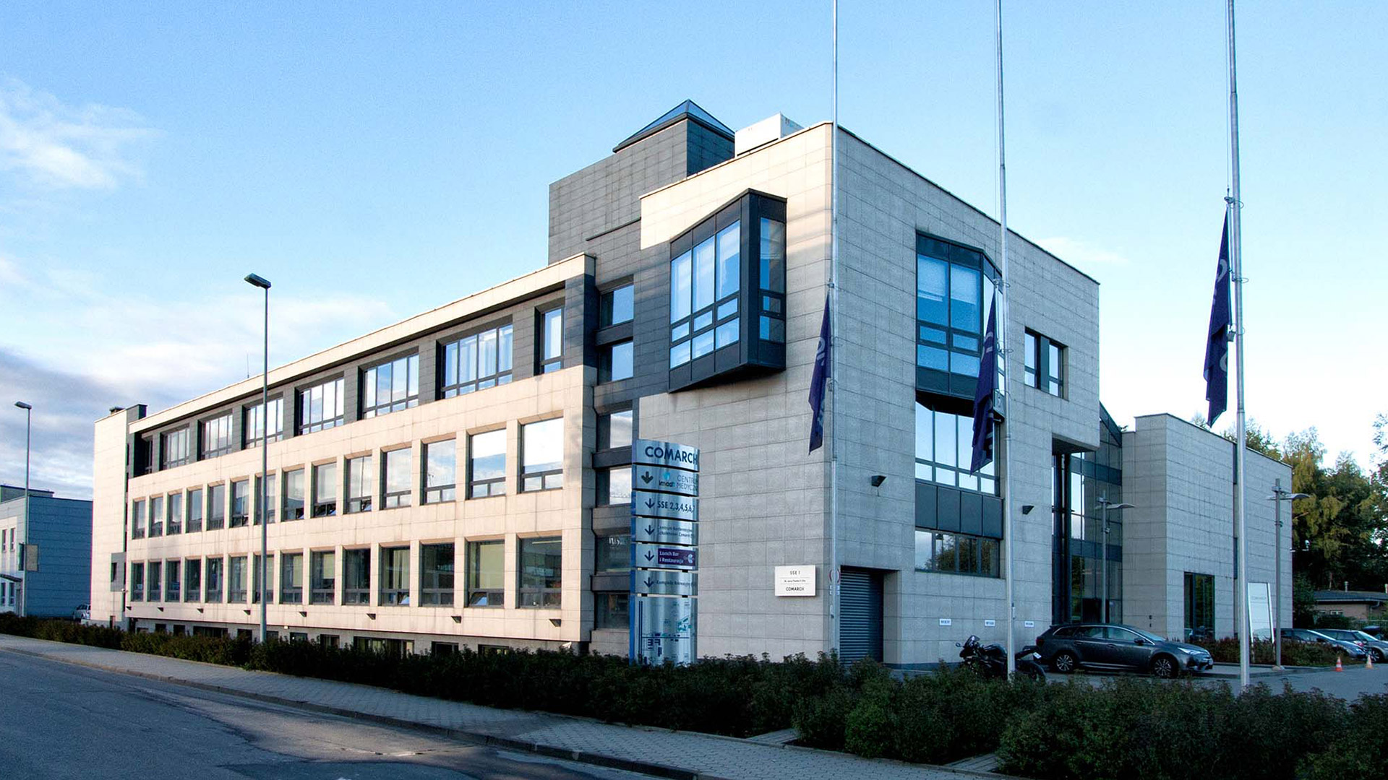
Rozwój infrastruktury Comarch
SSE1
2000

Slide 67
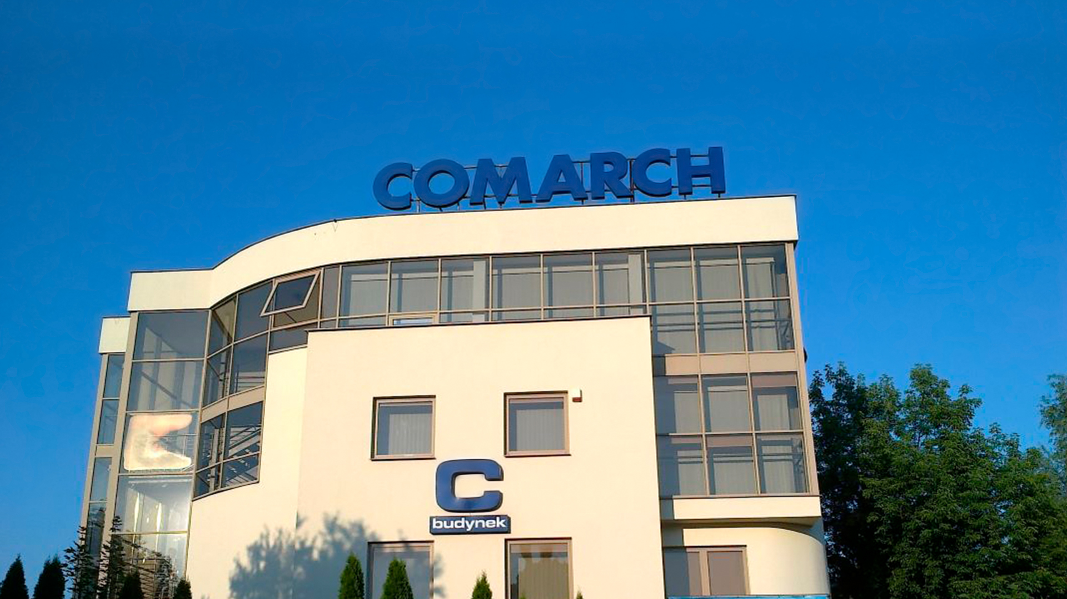
Rozwój infrastruktury Comarch
Warszawa Puławska
2001

Slide 68
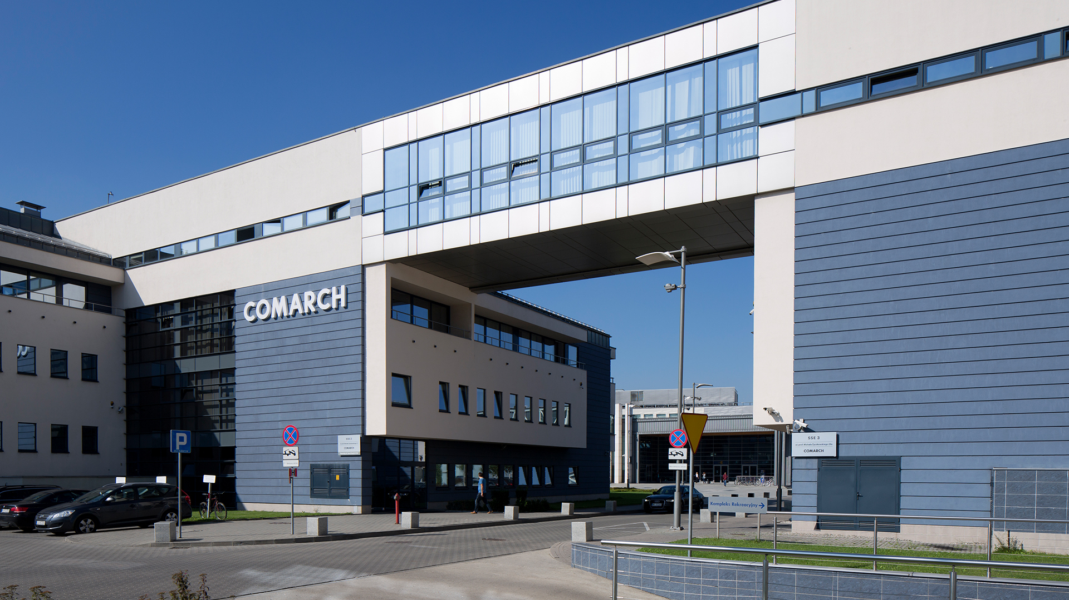
Rozwój infrastruktury Comarch
SSE2
2005

Slide 69
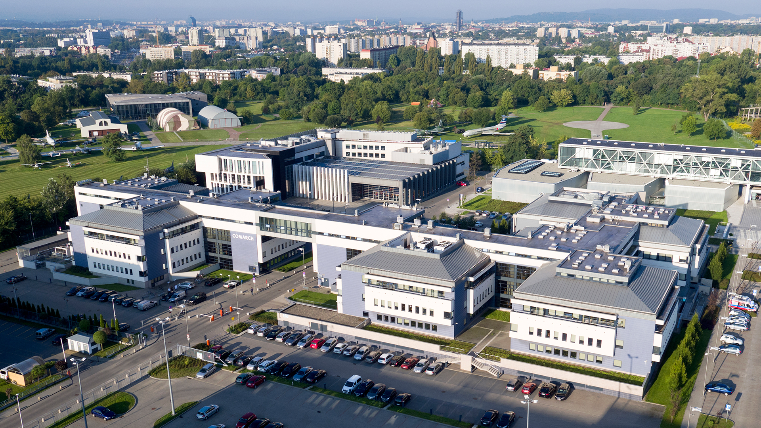
Rozwój infrastruktury Comarch
SSE3
2007

Slide 70
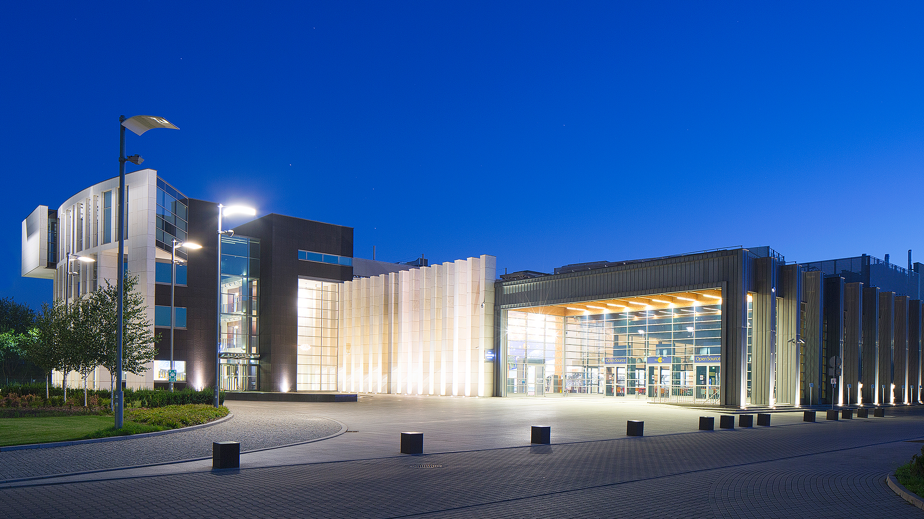
Rozwój infrastruktury Comarch
SSE4
2009

Slide 71
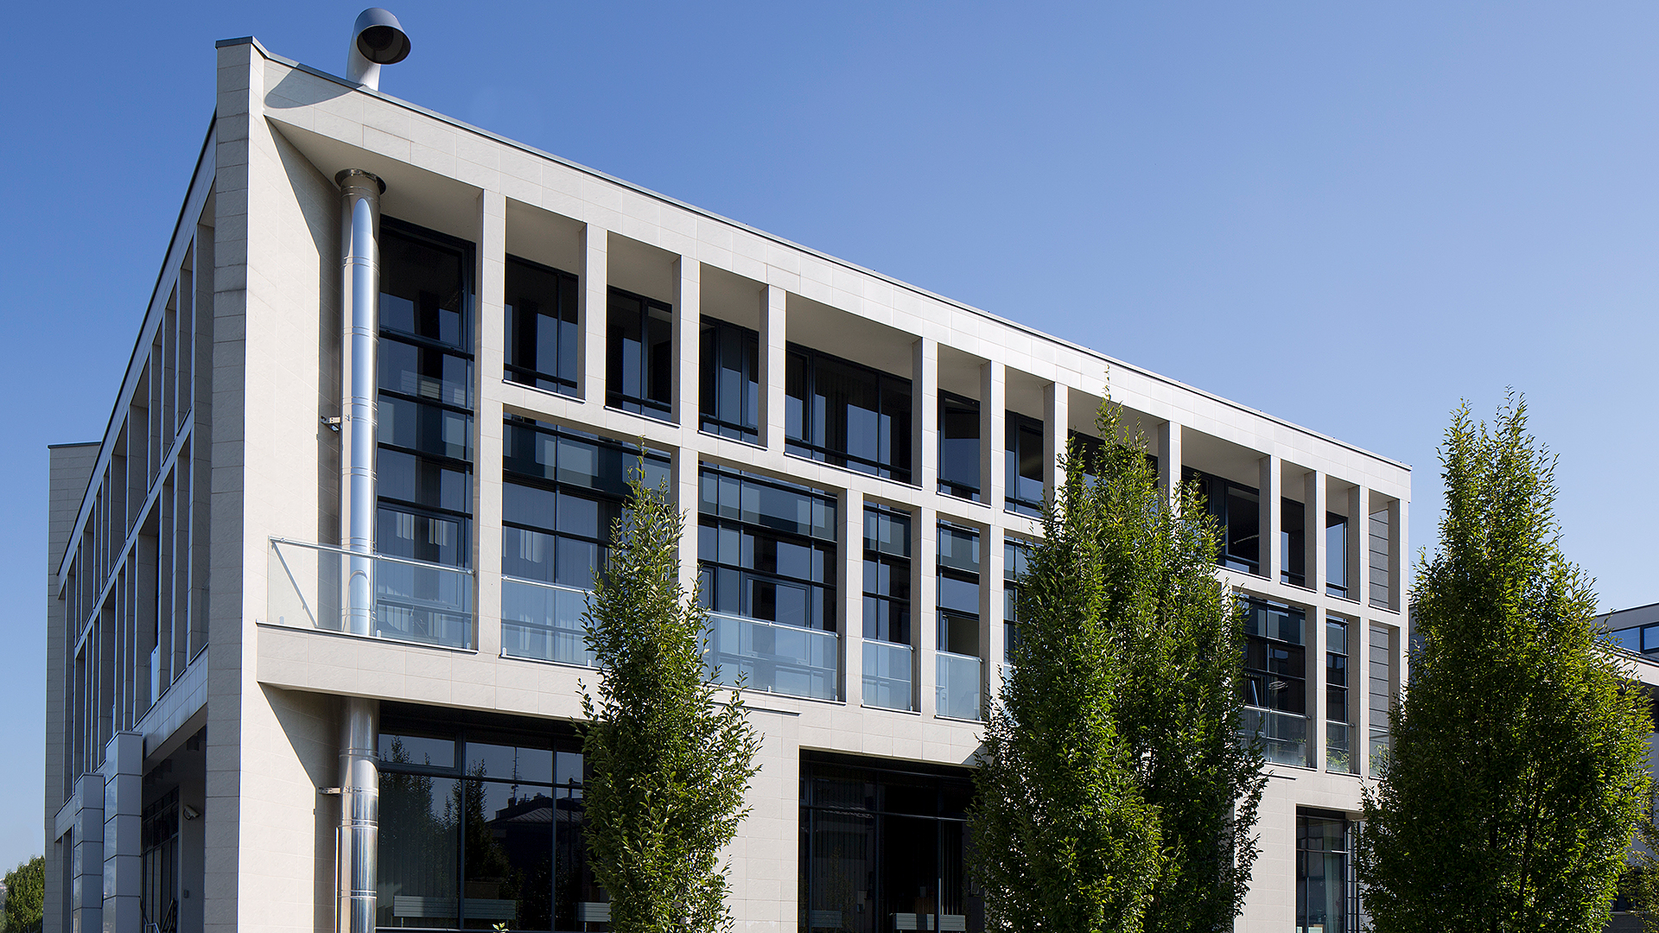
Rozwój infrastruktury Comarch
SSE5
2011

Slide 72
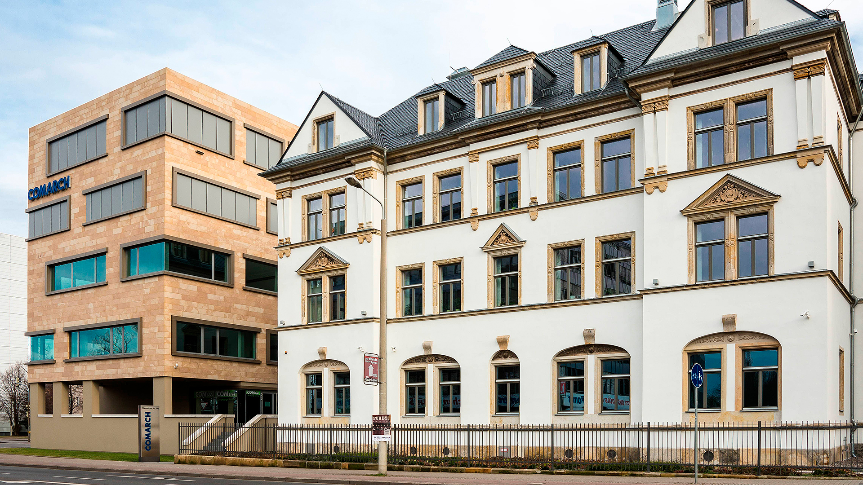
Rozwój infrastruktury Comarch
Drezno – Data Center
2013

Slide 73
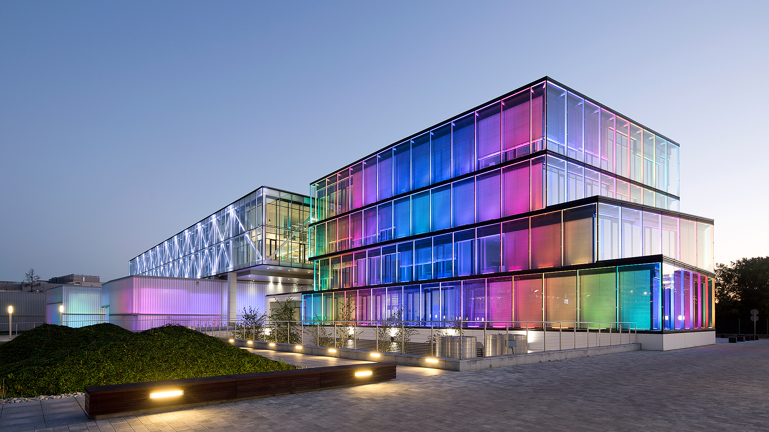
Rozwój infrastruktury Comarch
SSE6
2015

Slide 74
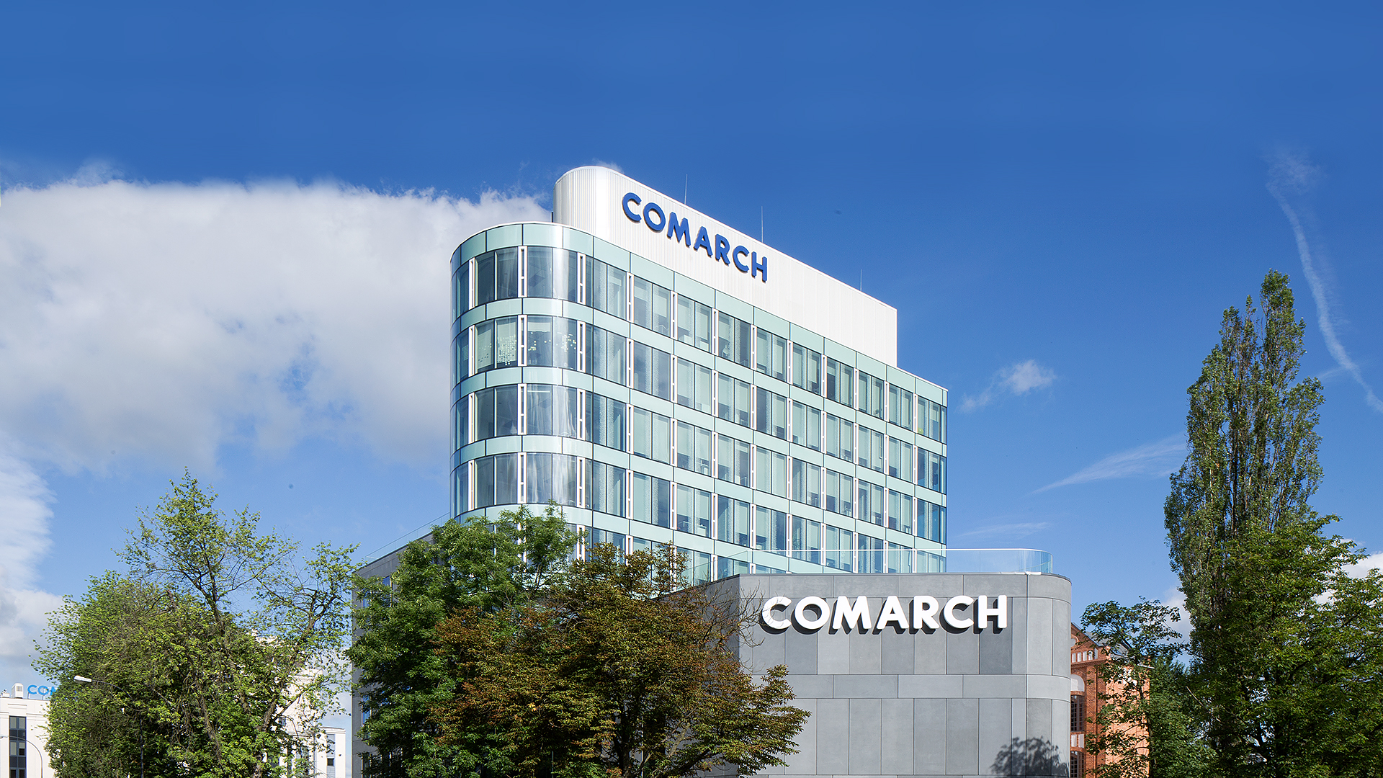
Rozwój infrastruktury Comarch
Łódź
2017

Slide 75
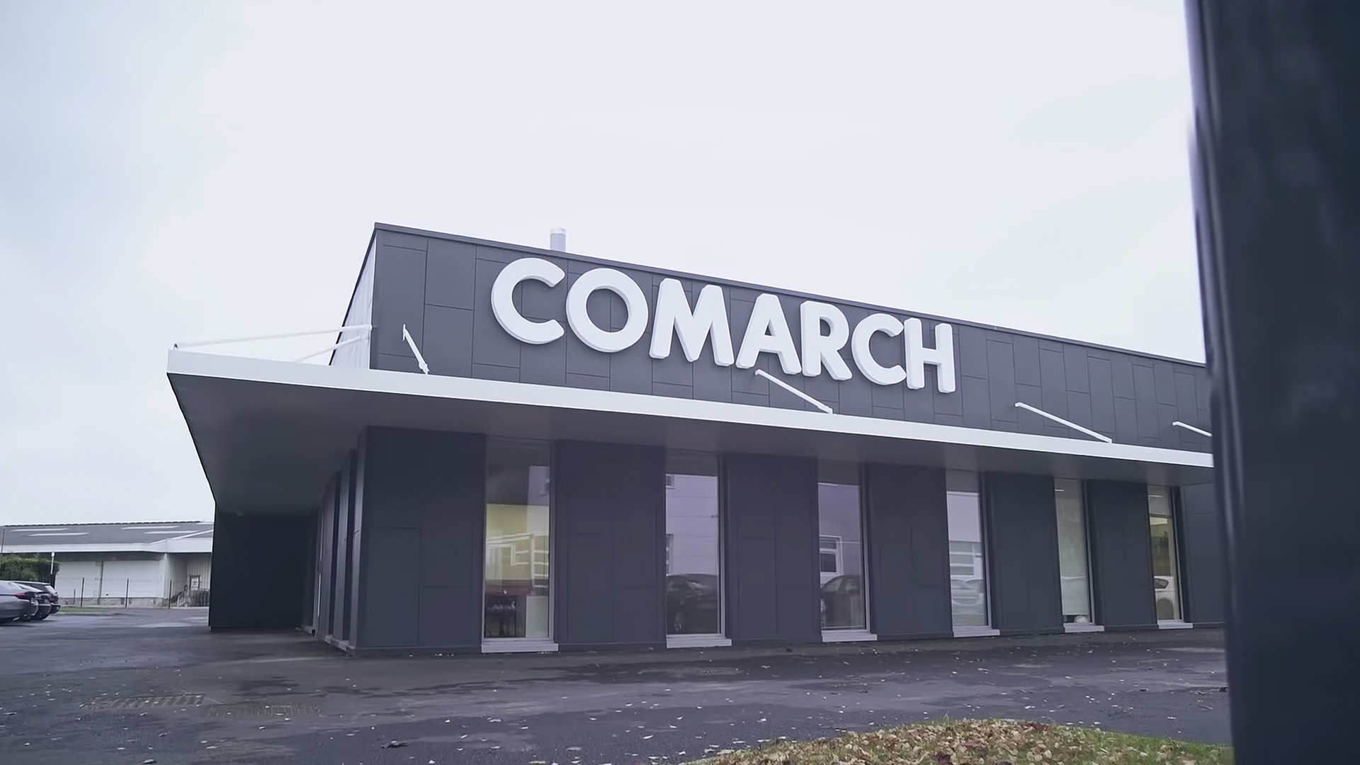
Rozwój infrastruktury Comarch
Lille – Data Center
2018

Slide 76
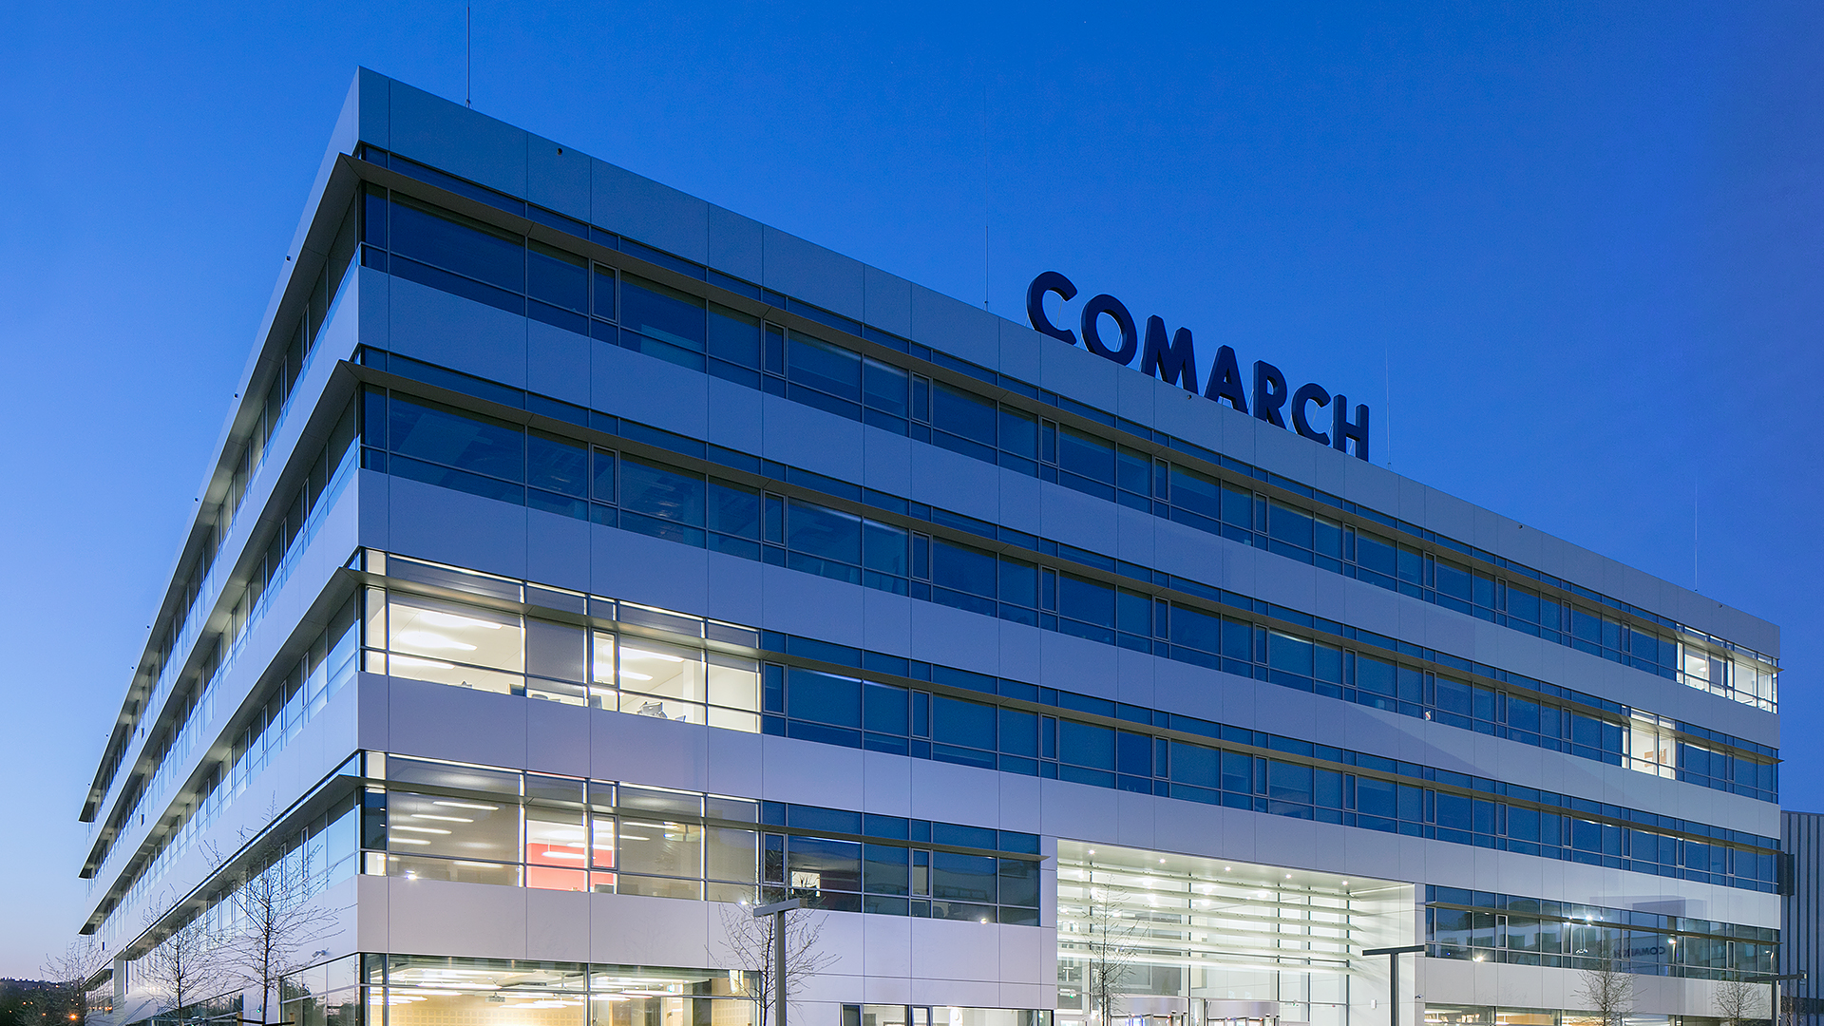
Rozwój infrastruktury Comarch
SSE7
2018

Slide 77
Agenda
Sytuacja Comarch przed debiutem giełdowym
Strategia długoterminowego rozwoju Comarch - 1999 rok
Źródła finansowania realizacji strategii
Historia rozwoju Comarch 1999-2018
Efekty realizacji strategii w latach 1999-2018
Podsumowanie korzyści z wejścia Comarch na GPW

Slide 78
Wymierne efekty realizacji strategii 1999-2018
Przychody ze sprzedaży
CAGR 13%

Slide 79
Wymierne efekty realizacji strategii 1999-2018
Wartość aktywów
CAGR 18%

Slide 80
Wymierne efekty realizacji strategii 1999-2018
EBITDA
CAGR 10%

Slide 81
Wymierne efekty realizacji strategii 1999-2018
Nakłady na R&D
CAGR 45%

Slide 82
Zrównoważony rozwój Comarch 1999-2018
Udział kapitałów własnych w sumie bilansowej

Slide 83
Agenda
Sytuacja Comarch przed debiutem giełdowym
Strategia długoterminowego rozwoju Comarch - 1999 rok
Źródła finansowania realizacji strategii
Historia rozwoju Comarch 1999-2018
Efekty realizacji strategii w latach 1999-2018
Podsumowanie korzyści z wejścia Comarch na GPW

Slide 84


Korzyści z wejścia Comarch na GPW
Pozyskanie kapitału w kluczowym dla rozwoju spółki momencie,
Zwiększenie stopnia rozpoznawalności marki Comarch,
Wzrost prestiżu i poprawa wizerunku firmy,
Wzrost wiarygodności, co było pomocne zwłaszcza na rynkach międzynarodowych,
Poprawa dojrzałości struktur zarządzania i raportowania wewnętrznego,
Zmniejszenie kosztów pozyskania kapitału obcego.

Slide 85
Kurs akcji Comarch S.A. 1999-2019

Slide 86


